Slide 1

Публичный отчет Хабаровской краевой организации ВОИ за 2023 г.
Хабаровск, Хабаровский край, 2023 г.

Slide 2
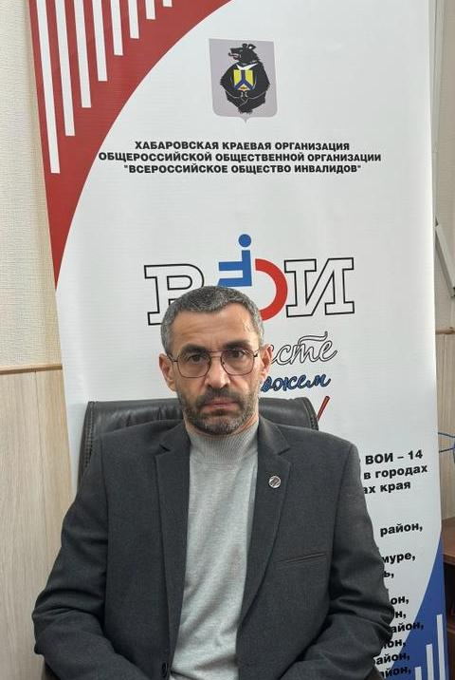
Краткая информация об организации
Хабаровская РО ВОИ
Дата образования организации – 28.06.1990
Количество местных организаций – 14
Количество первичных ячеек – 60
Количество членов ВОИ – 4449
Количество инвалидов в субъекте Российской Федерации на 31 декабря 2023 г. – 63456
Председатель региональной
организации ВОИ – Бех Роман Геннадьевич
1
1
2
2
3
3
4
4
5
5
6
6

Slide 3
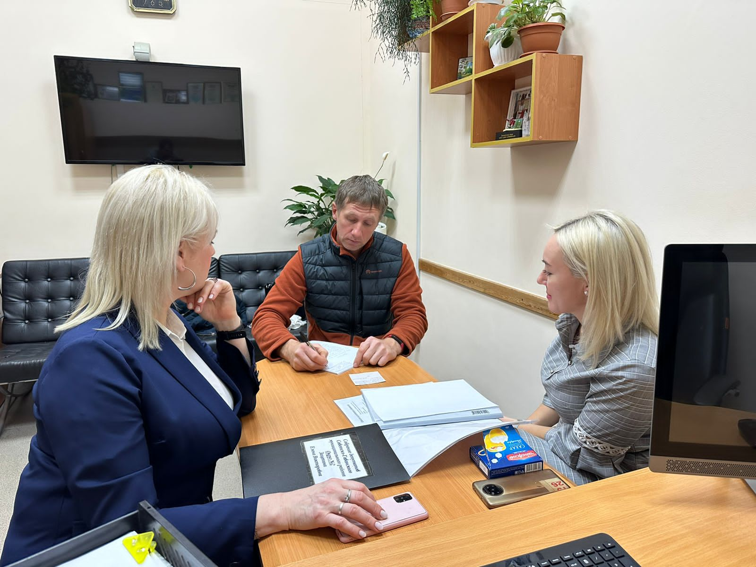
Защита прав и законных интересов инвалидов
Хабаровская РО ВОИ
Ежедневно проводились различные консультации инвалидов по вопросам социального направления, а также оказывалась юридическая помощь совместно с Министерством юстиции Российской Федерации по Хабаровскому краю и Еврейской автономной области, а также Прокуратурой Хабаровского края. За период с января по декабрь 2023 г. в организацию поступило 2595 обращений инвалидов: по вопросам получения инвалидности, жилищным вопросам, обеспечению техническими средствами реабилитации, бесплатными лекарствами, трудоустройству и др. жизненно важным вопросам. По всем вопросам даны разъяснения, оказана помощь в оформлении документов и пр. В то же время на прием в отделения ХКОООО «ВОИ» по схожим вопросам обратилось более 3991 человек с различными письменными и устными просьбами.
Наши представители входят в состав Совета по делам инвалидов при Губернаторе Хабаровского края. В многих субъектах края представители организации включены в общественные муниципальные комиссии, по обеспечению реализации муниципальных программ «Формирование современной городской среды».

Slide 4
Профориентация, образование и трудоустройство инвалидов
Хабаровская РО ВОИ
Взаимодействуя с ВУЗами, учреждениями среднего профессионального, среднего и дошкольного образования мы добивались создания доступной среды в образовательных организациях, в которых учатся инвалиды всех групп и нозологий.
Взаимодействуя с органами занятости населения мы помогли трудоустроиться и определиться с будущей профессией 171 человеку с инвалидностью
В системе ВОИ в региональных и местных организациях и на наших предприятиях работает 26 инвалидов
Участвовали в опросе Дальневосточного федерального университета для определения потребностей курсов дополнительного образования, для возможной адаптации для людей с ОВЗ
Участвовали в вебинаре школы РООИ «Перспектива».
Тема: Как помочь ребёнку с инвалидностью влиться в коллектив?;
Участвовали в опросе Автономной некоммерческой организации «Агентство стратегических инициатив по продвижению новых проектов» о трудоустройстве людей с инвалидностью. Опрос проводится с целью анализа рынка занятости людей с инвалидностью, количества уже трудоустроенных и желающих быть трудоустроенными, а также определение нужд и востребованных сфер трудоустройства людей с инвалидностью.

Slide 5
Содействие инвалидам в занятиях физической культурой, спортом и туризмом
Хабаровская РО ВОИ
Наиболее значимые достижения людей с инвалидностью - членов ВОИ (призовые места на международных и всероссийских спортивных мероприятиях в 2023 году)
Минаев Виктор Петрович – дартс, Чемпион России
Тэн Денис Фанилович– стрельба из лука, призер Чемпионата России
Анненков Сергей Владимирович – пауэрлифтинг, серебряный призер Кубка России 2023
Количество спортивных клубов при поддержке региональных и местных организаций ВОИ, в которых регулярно занимаются люди с инвалидностью
Стадион «Спарта» п. Переяславка – тренажер для инвалидов
Стадион «Химки» п. Хор – пауэрлифтинг
Открытый спортивный зал в г. Охотске (по проекту «Спорт для всех»)
Спортивный комплекс в п. Мухен – адаптивные игры
Дворец спорта им. Г. Маркевича г. Советская-Гавань (плавание, настольный теннис, бочча.

Slide 6
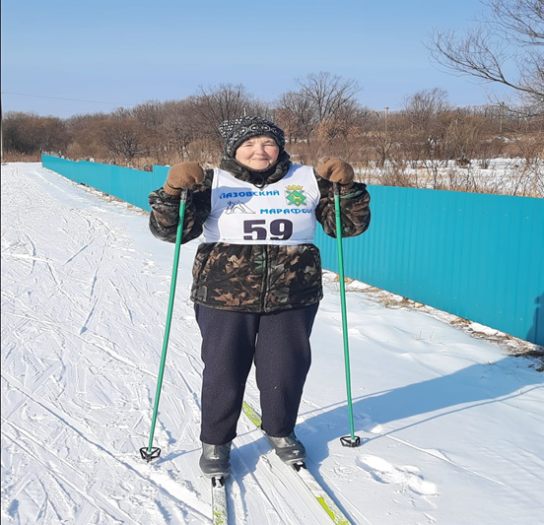
Содействие инвалидам в занятиях физической культурой, спортом и туризмом
Наиболее значимые спортивные мероприятия межрегионального и регионального уровня, состоявшиеся в 2023 г.
1. XXVIII физкультурно-спортивный фестиваль Хабаровского края среди инвалидов с нарушением функций опорно-двигательного аппарата
2. Краевые соревнования по плаванию, настольному теннису, стрельбе из лука, дартс, бильярдному спорту, шахматам
3.Проведение на регулярной основе соревнований местными отделениями ВОИ.
4.Сдача норм ГТО
В спортивных мероприятиях на территории Хабаровского края ежегодно принимают участие свыше 1000 инвалидов.

Slide 7
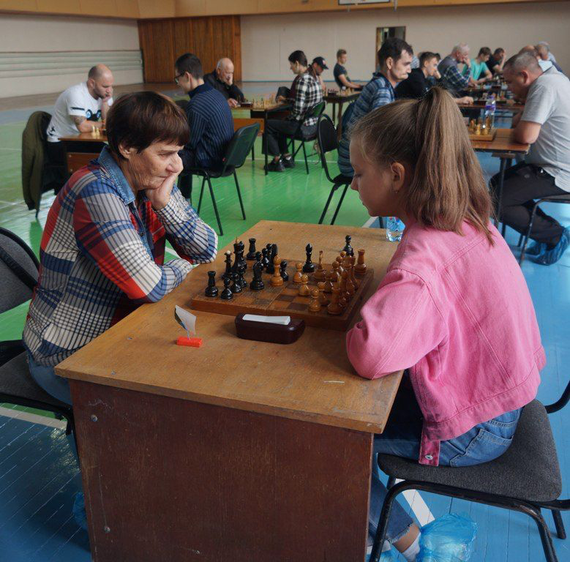
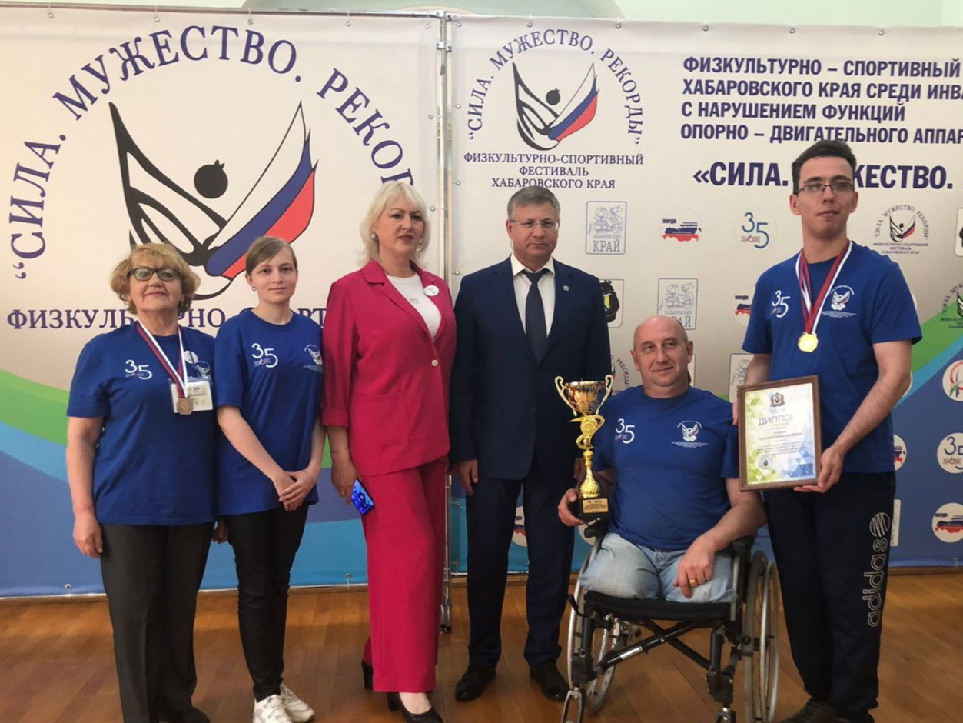
Содействие инвалидам в занятиях физической культурой, спортом и туризмом

Slide 8
Социокультурная реабилитация
Хабаровская РО ВОИ
Наиболее значимые достижения людей с инвалидностью - членов ВОИ (призовые места на международных и всероссийских социокультурных мероприятиях, творческих конкурсах в 2023 году)
Сокольская Анастасия (Амурский район) – 3 Международные инклюзивные творческие игры, номинация «Живопись и графика»
Коллектив «Вдохновение» (Амурский район) - 3 Международные инклюзивные творческие игры, номинация «Танцы на колясках»
Районные и краевой чемпионат профессионального мастерства среди людей с ограниченными возможностями здоровья «Абилимпикс»
Давыдова Оксана Георгиевна ( Вяземский район) - 3 Международные инклюзивные творческие игры
Участие в работе инклюзивных творческих мастерских. Количество творческих клубов при поддержке региональных и местных организаций ВОИ, в которых регулярно занимаются столько-то людей с инвалидностью
Благотворительная программа «Талисман Добра» - 112 человек;
Программа «Мы разные, но мы вместе»;
Участие члена ОХКО ООО «ВОИ» Бикинского района в 3 краевом (заочном)конкурсе литераторов "Как наше слово отзовётся". Вручение участнику Диплома 2 степени;
На протяжении 2023 года инвалиды Хабаровского края посещали театры, музеи, выставки, кружки, участвовали в ярмарках-фестивалях. В данных мероприятиях приняли участие свыше 1500 человек.

Slide 9
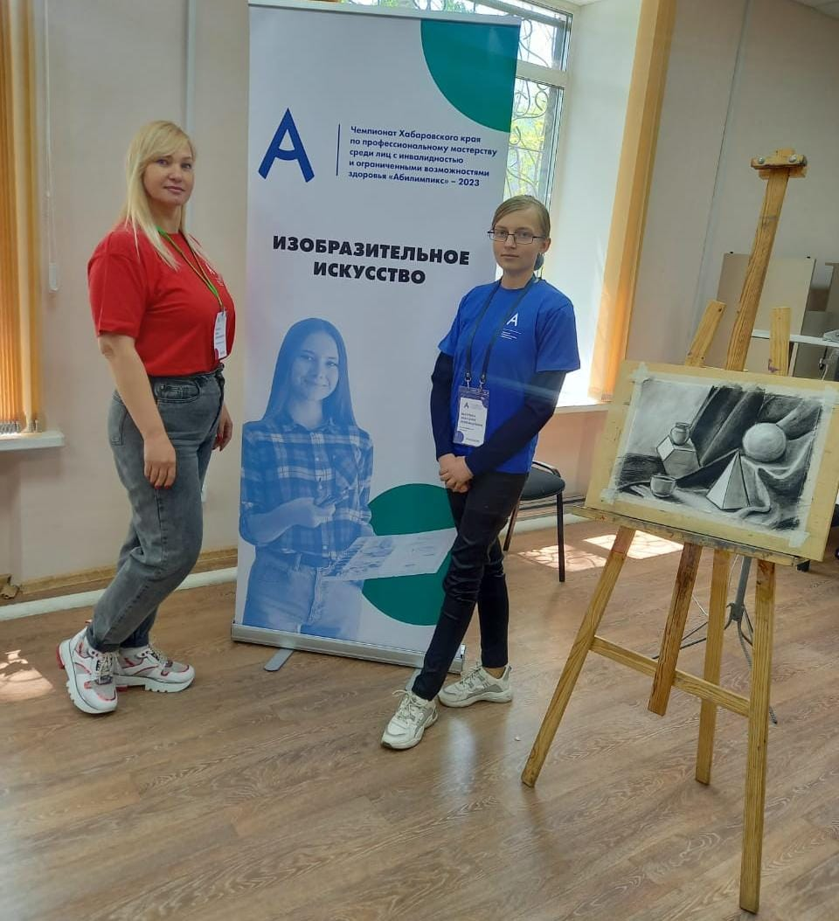
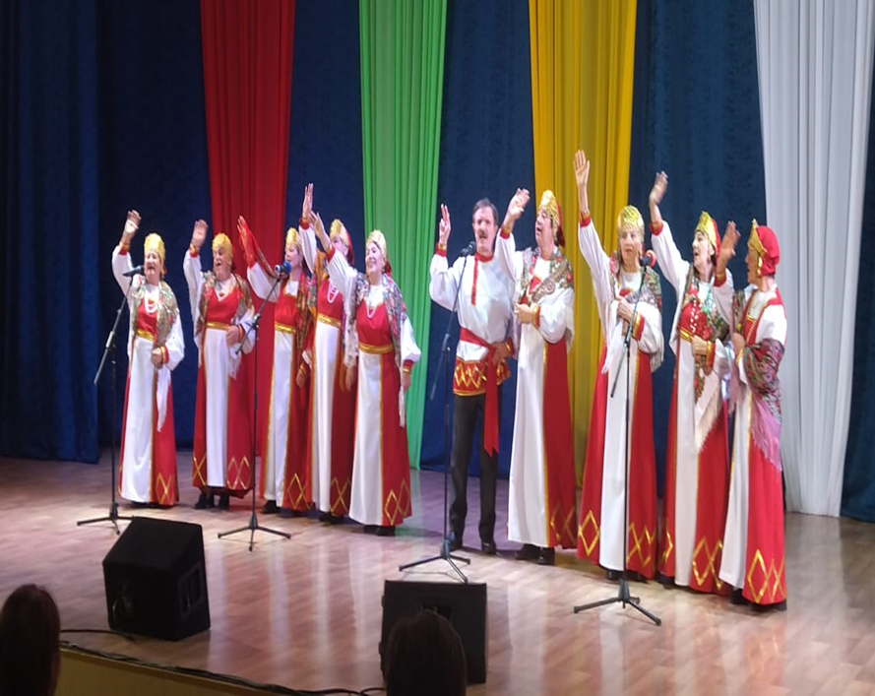
Социокультурная реабилитация
В 2023 году Анастасия Варзугина и Галина Мамунина приняли участия в чемпионате «Абилимпикс», в номинации «Изобразительное искусство», где заняли призовые 2 и 3 места соответственно. Анастасия Варзугина так же приняла участие в международных инклюзивных играх, проходивших в городе Липецк, где заняла 2 место в номинации «Аудиовизуальное искусство» и в конкурсе «Путь к успеху», где в номинации «Живопись» завоевала почетное 1 место

Slide 10
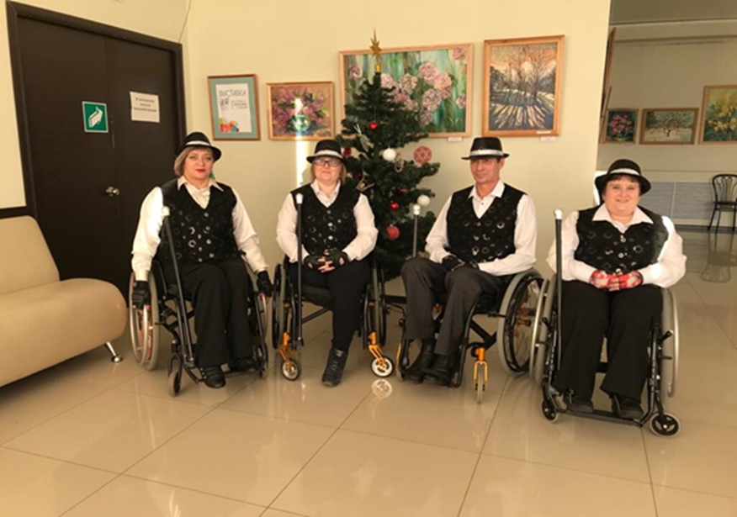
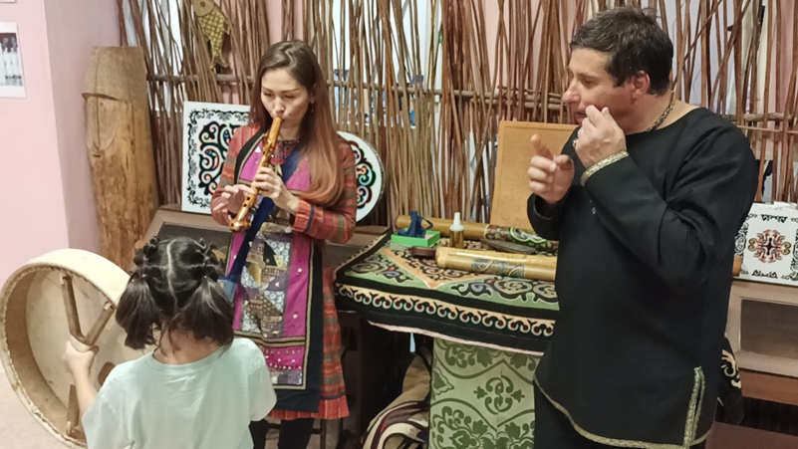
Социокультурная реабилитация
Постоянным участником культурных мероприятий уже не первый год является член ВОИ Комсомольского района Стадник Андрей Владимирович.
«Ночь культуры» - « Дворец культуры «Алмаз», г. Комсомольск-на-Амуре. Мастер-класс по игре на этнических инструментах.

Slide 11

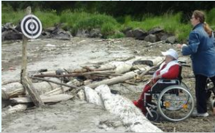
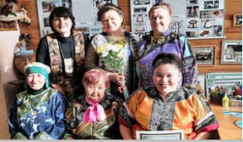
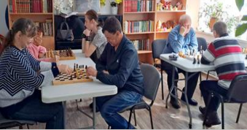
Социокультурная реабилитация
Дипломом победителя на Международном конкурсе рассказов об участниках Великой Отечественной войны «Незабытые истории Победы» награждена председатель ОХКО ООО «ВОИ» Ванинского района Седых Татьяна Александровна;
В Ванинском районе Хабаровского края реализуется туристический проект «Пандус к морю».
Наиболее значимые мероприятия: концерт посвященный Дню России; фестиваль творчества инвалидов «Мы вместе» в честь 35-летия ВОИ; Гражданский форум «Главное – люди»; слет «Курс на Добро».

Slide 12
Программы по реабилитации и абилитации, а также благотворительные программы организаций
Хабаровская РО ВОИ
• За счет средств «ВОИ» оказывается материальная поддержка членам организации.
За 2023 год ее получили 16 членов отделения ОХКО ООО «ВОИ» Ванинского района, ОХКО ООО «ВОИ» г. Комсомольска-на-Амуре.
• Создана группа «Волонтер» - в нее входят 27 членов ОХКО ООО «ВОИ» Ванинского района и добровольцев: оказывают помощь в быту и на мероприятиях.
• «Мы вместе» (ОХКО ООО «ВОИ» Ванинского рйона) – председателем оказывается благотворительная помощь нуждающимся продуктовыми наборами.
• Программа «Тыл – фронту» - плетение маскировочных сетей, накидок и нашлемников, сбор гуманитарных посылок.

Slide 13
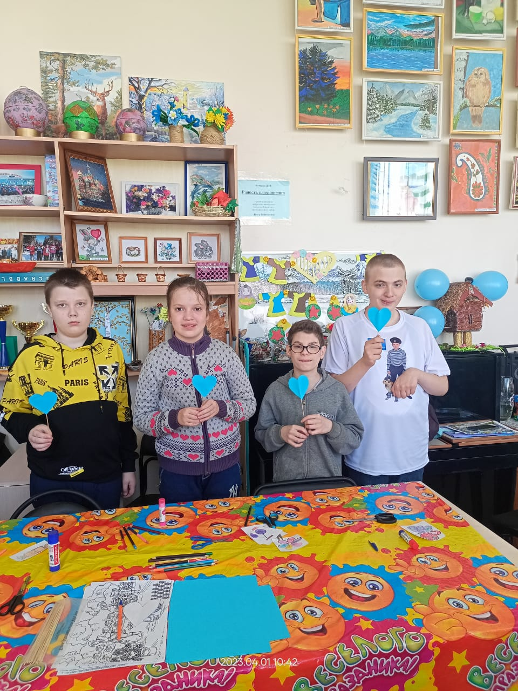
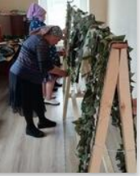
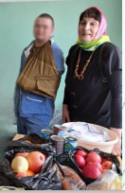
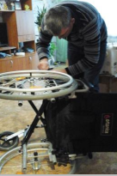
Программы по реабилитации и абилитации, а также благотворительные программы организаций
В ОХКО ООО «ВОИ» Бикинского района ежегодно проходит благотворительная акция «Спеши творить добро». В акции за 2023 год приняло участие 250 человек.
В течении года члены ОХКО ООО «ВОИ» Амурского района посещали мероприятия, психологические тренинги, проводимые культурными заведениями города и тематические мероприятия, организованные местным отделением ВОИ. Приняли участие в совместном фестивале «Люди так не делятся» 17 человек.

Slide 14
Реализованные Проекты с привлечением стороннего финансирования
Хабаровская РО ВОИ
Проект «ИгроМир», 2023-2024гг. Реализуется при поддержке Фонда Президентских грантов
Количество благополучателей – 120 человек
«Центр притяжения». Проект ОХКО ООО «ВОИ» г. Советская Гавань направлен на решение проблем реализации досуга, повышения качества жизненного уровня лиц с инвалидностью Советско-Гаванского муниципального района Хабаровского края и развитие их творческого потенциала
Участие ОХКО ООО «ВОИ» г. Комсомольск-на-Амуре в муниципальном «конкурсе социально значимых инициатив среди социально ориентированных некоммерческих организаций» с проектом «Лучший бросок».
Количество благополучателей – 32 человека
Цель проекта: улучшить физическое состояние людей с ограниченными возможностями здоровья города Комсомольска-на-Амуре посредством обучения игре «Бочча», провести соревнования.
Конкурс выигран в 2023г., в 2024 году реализуется.

Slide 15
Реализованные Проекты с привлечением стороннего финансирования
Проекты «Пандус к морю», этно- и экотуризм (ОХКО ООО «ВОИ» Ванинского района). Реализуются при активной поддержке КГБУ «Ванинский КЦСОН» и местных индивидуальных предпринимателей. За 2023 год количество благополучателей проектов составило 70 человек.
Проект «Мы рядом – Мы вместе» (ОХКО ООО «ВОИ» Амурского района) был направлен на интеграцию людей с инвалидностью в общество, создание благоприятных условий для удовлетворения духовных, культурных потребностей и полноценного времяпровождения. Проведены ряд социо-культурных мероприятий при финансовой поддержке компании «Полиметалл».
Количество благополучателей данного проекта более 52 человек, это инвалиды старше 18 лет и семьи, воспитывающие детей-инвалидов.

Slide 16
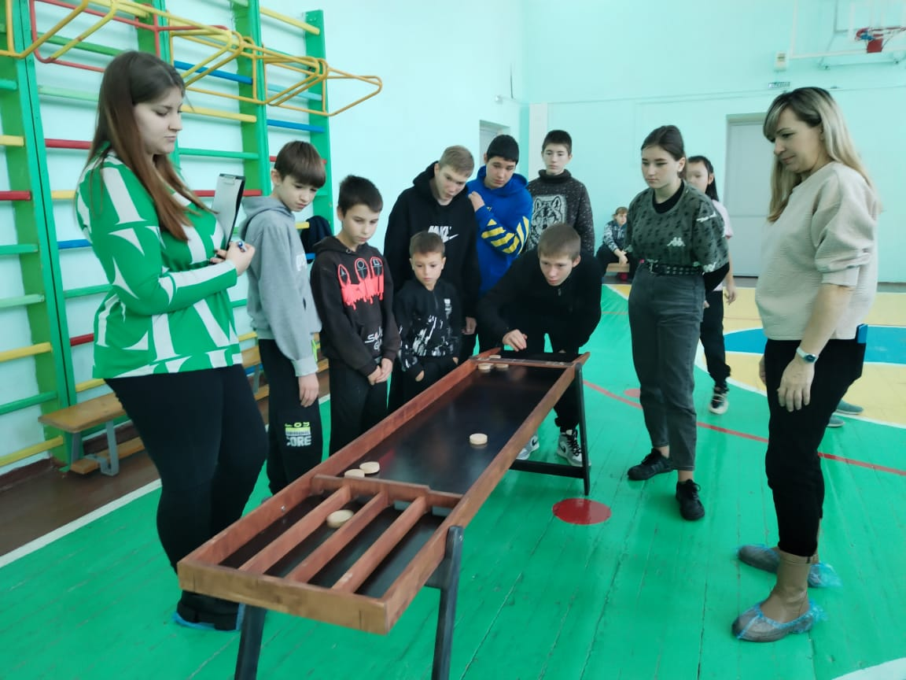
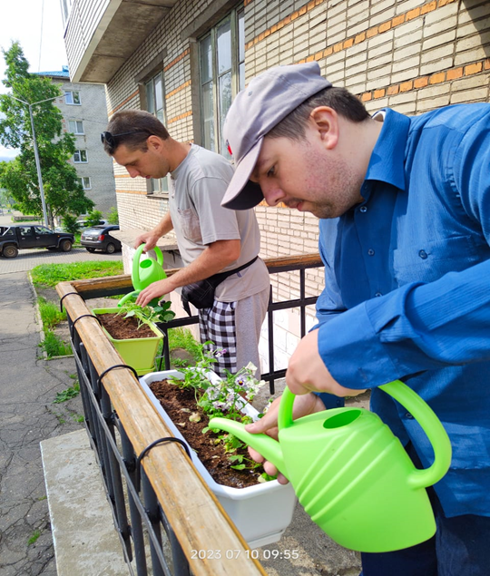
Реализованные Проекты с привлечением стороннего финансирования

Slide 17
Реализованные Проекты с привлечением стороннего финансирования
1. PROсто PROспорт (ОХКО ООО «ВОИ» Николаевского района)- проект, поддержанный Фондом Президентских грантов, направленный на развитие адаптивного спорта;
а
2. «История родного города в улицах» (ОХКО ООО «ВОИ» Николаевского района) – социокультурный проект,реализованный в виде автобусных экскурсий, а так же в виде виртуальной экскурсии в Центре культурного развития Николаевского муниципального района.
Количество благополучателей данных проектов 50.
3.Социальный проект «Удивляя мир красотой» (ОХКО ООО «ВОИ» г. Советская Гавань) – проект направлен на социальную реабилитацию и вовлечение в активный социум лиц с инвалидностью посредством трудотерапии, а именно гарденотерапии
Количество благополучателей сформированного в рамках проекта «Клуба цветоводов» - 10 человек

Slide 18
Информирование общества о положении инвалидов
Хабаровская РО ВОИ
Сайт нашей организации по адресу:
http://voi27.ru/
В 2023 году сайт ХКО ООО «ВОИ» был модернизирован
Публикация в средствах массой информации района им. Лазо газета «Наше время»
Изготовлены и розданы буклеты «Мы вместе и мы поможем» в Администрации поселений района им. Лазо.
Публикации в СМИ Ванинского района: газеты «Восход-Ванино», «Российская газета», «Амурский меридиан», «Надежда», «Аргументы и факты». Публикации на ОХКО ООО «ВОИ» Ванинского района сайтах администрации Ванинского района, ХКО, Дебри-ДВ и другие.
• В отделении собственными силами создаются видео- и аудиоролики для внутреннего пользования и демонстрации на проводимых тематических мероприятиях , в школах, на заседаниях администрации Ванинского района и др. Цель: информирование о творческих личностях , содействие в формировании позитивного отношения общества к инвалидам, достижения цели создания на территории района доступной среды.
• Всего изготовлено 10 роликов: посвященных проектам отделения, людям конкретных профессий, разъяснению необходимости создания ДС.

Slide 19
Достижения организации
Хабаровская РО ВОИ
- Участие члена ОХКО ООО "ВОИ" Бикинского района в телепроекте "Сильные люди. Хабаровск".
Участие ОХКО ООО «ВОИ» г. Комсомольска-на-Амуре в XIV фестивале Социальных интернет - ресурсов «Мир равных возможностей» Всероссийского общества инвалидов и Фонда поддержки инвалидов «Единая страна». Организация вошла в десятку лучших (шорт-лист).
- Участие ОХКО ООО «ВОИ» г. Комсомольска-на-Амуре и ОХКО ООО «ВОИ» Комсомольского района в IX Всероссийском фотоконкурсе «Без барьеров» Всероссийского общества инвалидов и Союза фотохудожников России.
Цель конкурса - привлечение внимания общества к проблемам людей с инвалидностью. Задача Конкурса - раскрыть талант человека с инвалидностью и показать обществу, что люди могут достигать значительных успехов в разных сферах жизни, несмотря на барьеры и преграды.

Slide 20



Достижения организации

Slide 21



Благодарности, награды и дипломы
Хабаровская РО ВОИ

Slide 22








Благодарность нашим партнёрам
Хабаровская РО ВОИ

Slide 23









Благодарность нашим партнёрам

Slide 24







Благодарность нашим партнёрам

Slide 25
Благодарность нашим партнёрам
БРОО «Единство» (Бикинский район)
Местное отделение ВОРДИ Бикинского района
МБУ «Центральная районная библиотека» отдела культуры администрации Бикинского муниципального района
Местное отделение партии ЛДПР Бикинского района
Предприниматели Гирей В.В., Апенько Н.В. И Е.Б.,Пархоменко Е.С.
Отдельная благодарность индивидуальным предпринимателям Ванинского района: Ирине и Сергею Кадыковым, Д.Х.Ким, Е.К.Файзулин, Э.Н.Джафаров, М.О.Дадашов, А.Н.Мамедов, ООО «ДВ-Оптима», АО «ВТУ», Даттинская рыболовецкая артель, МБУ «Районный молодежный центр», Ванинский межотраслевой колледж, ОО «КМНС», ВОРДИ.
Паламарчук Сергей Сергеевич (директор ДЮСШ Вяземского района)
Зырянов Валерий Викторович (тренер по шашкам Вяземского района)
Панченко Ольга Анатольевна (директор Вяземского лесохозяйственного техникума)
Кокоша Дмитрий Валерьевич (директор спорткомплекса Вяземского района)

Slide 26
Финансовый отчет за 2023 г. о деятельности региональных и местных организаций ВОИ
Хабаровская РО ВОИ
ПОСТУПЛЕНИЯ
№ | Источник | Сумма, руб.
1. | Субсидии от Центрального правления ВОИ | 1464,756
2. | Субсидии региональных и местных органов власти | 7224,540
3. | Целевые грантовые поступления (проект «ИгроМир», Фонд президентских грантов) | 3250,901
4. | Членские и имущественные взносы членов ВОИ
5. | Иные поступления | 662,000
 | ИТОГО: | 12602,197

Slide 27
Финансовый отчет о деятельности региональных и местных организаций ВОИ
Хабаровская РО ВОИ
РАСХОДЫ
 | Направления | Сумма, руб.
1. | Расходы на проведение мероприятий по социальной интеграции инвалидов (спорт, культура, туризм) | 340,000
2. | Расходы на участие инвалидов в реабилитационных и абилитационных мероприятиях (проезд, проживание и питание) | 351,300
3. | Расходы для сохранения занятости инвалидов на предприятиях организаций ВОИ (в том числе модернизация рабочих мест) | 779,440
4. | Фонд оплаты труда со страховыми взносами в региональной и местных организациях ВОИ | 7630,120
5. | Административно-хозяйственные расходы | 2182,279
6. | Прочие расходы | 554,261
 | ИТОГО: | 11837,400

Slide 28
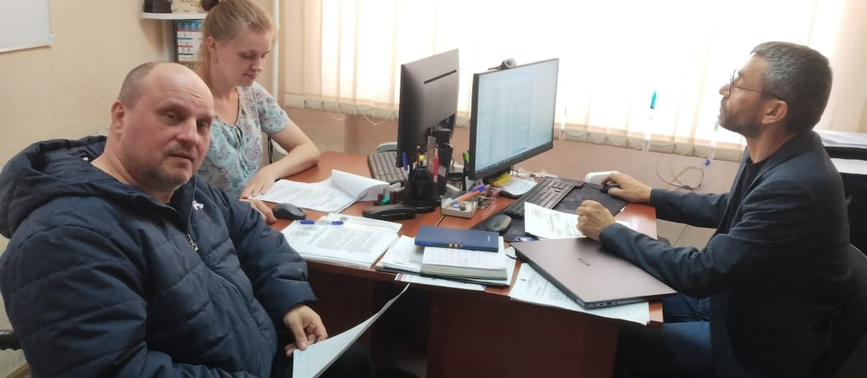
Вы можете больше узнать о нашей деятельности
Хабаровская РО ВОИ
Номер телефона региональной организации: 8(4212)32-52-71; 89098505271,
89656747411; E-mail: 4212325271@mail.ru;
Адрес сайта региональной организации: http://voi27.ru/ ;
Актуальные страницы в социальных сетях региональной организации ВОИ: https://vk.com/clubvoi27 , https://t.me/voi27.

